Slide 1
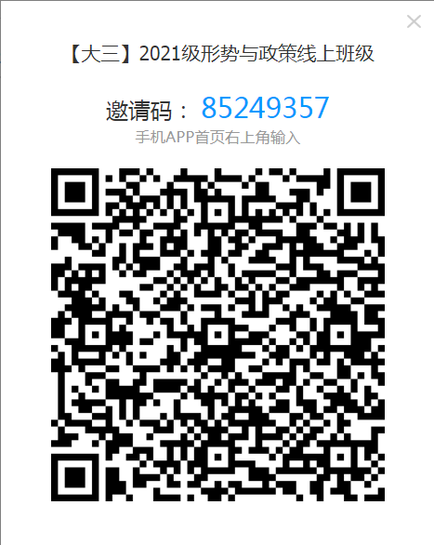
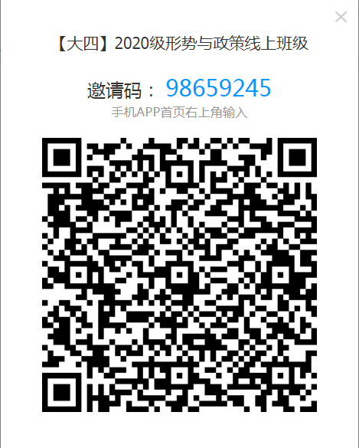
请注意加入对应年级课群，否则授课老师无法查看成绩

